Slide 1


Modelado secuencial - RNN
Técnicas cognitivas e introducción a Big Data
Oscar Daniel Acosta González
Licenciado en Matemáticas Aplicadas y Computación

Slide 2
Contenido
Recontexto
LSTM vs GRU
Recursive Neural Networks
Cierre

Slide 3
1.
Recontexto
Word embeddings

Slide 4
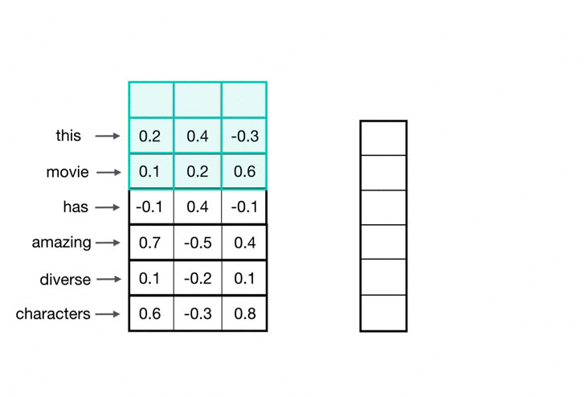
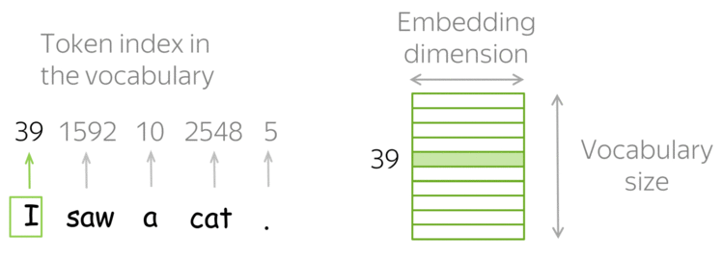
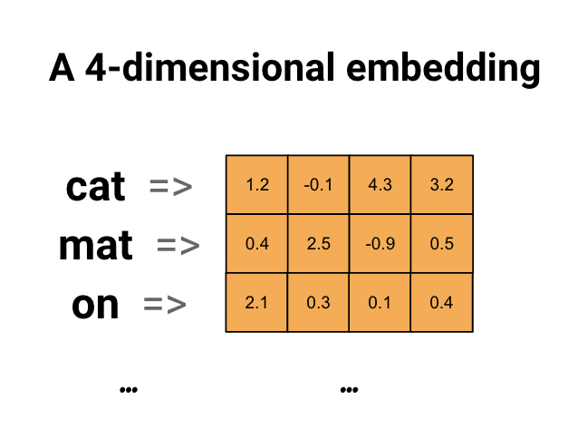
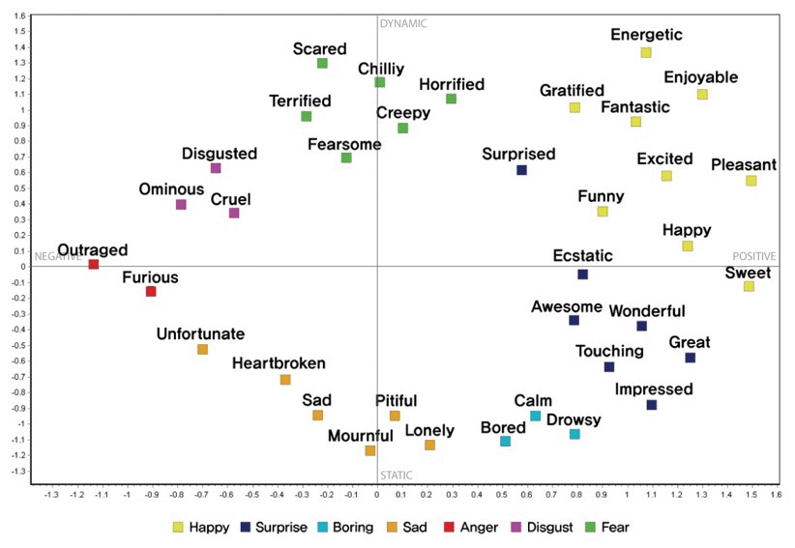
Recontexto

Slide 5
2.
LSTM vs GRU
Sequential modeling

Slide 6
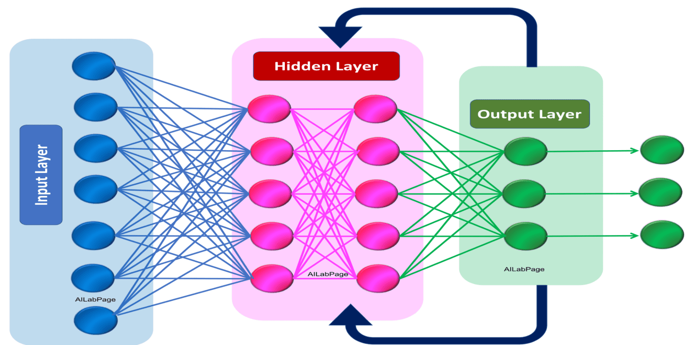
LSTM vs GRU
Una red neuronal recurrente es un tipo de red neuronal artificial que contiene capas de neuronas compartidas entre sus entradas a través del tiempo. Esto nos permite modelar datos temporales como secuencias de video, patrones climáticos o precios de acciones. Hay muchas formas de diseñar una celda recurrente, que controla el flujo de información de un paso de tiempo a otro. Se puede diseñar una celda recurrente para proporcionar una memoria funcional para la red neuronal. Dos de los diseños de celdas recurrentes más populares son la celda Long Short Term Memory (LSTM) y la celda de Gated Recurrent Unit (GRU).

Slide 7
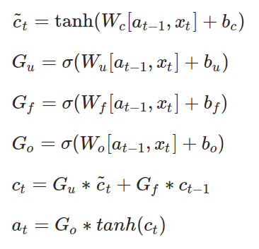
LSTM vs GRU
La celda LSTM mantiene un estado de celda en el que se lee y se escribe. Hay 4 puertas que regulan la lectura, escritura y salida de valores hacia y desde el estado de la celda, dependiendo de los valores de entrada y estado de la celda. La primera puerta determina lo que olvida el estado oculto. La siguiente puerta es responsable de determinar en qué parte del estado de la celda se escribe. La tercera puerta decide los contenidos que se escriben. Finalmente, la última puerta lee el estado de la celda para producir una salida.

Slide 8
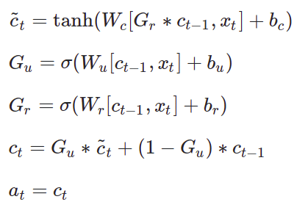
LSTM vs GRU
La celda GRU es similar a la celda LSTM pero con algunas diferencias importantes. Primero, no existe un estado oculto. El estado de la celda adopta la funcionalidad del estado oculto del diseño de la celda LSTM. A continuación, los procesos para determinar qué se olvidan los estados de la celda y en qué parte del estado de la celda se escribe se consolidan en una única puerta. Solo se escribe en la parte del estado de la celda que se ha borrado. Finalmente, el estado completo de la celda se da como salida. Esto es diferente de la celda LSTM que elige qué leer del estado de la celda para producir una salida. Todos estos cambios juntos proporcionan un diseño más simple con menos parámetros que el LSTM. Sin embargo, la reducción de parámetros puede tener el costo de una menor expresividad.

Slide 9
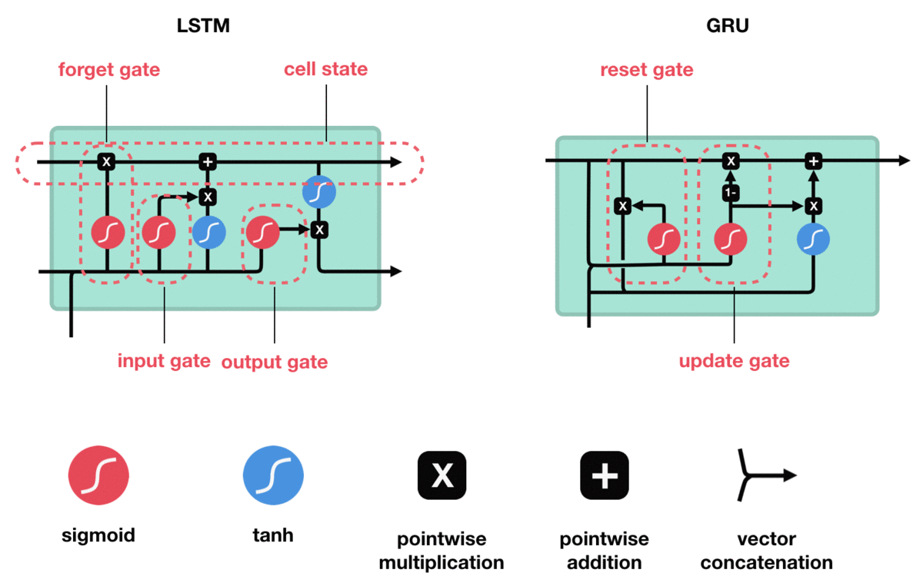
LSTM vs GRU
Técnicamente hablando, hay algunos puntos importantes:
Los GRU tienden a entrenar más rápido y funcionan mejor que los LSTM con menos datos de entrenamiento si está haciendo modelado de lenguaje.
Los GRU son más simples y, por lo tanto, más fáciles de modificar, por ejemplo, agregando nuevas puertas en caso de entrada adicional a la red. Es solo menos código en general.
En teoría, los LSTM deberían recordar secuencias más largas que los GRU y superarlos en tareas que requieran modelar relaciones a larga distancia.
El paper de evaluación de GRU demuestra excelentemente con gráficos la superioridad de las redes GRU sobre una RNN simple, pero menciona claramente que no se puede concluir cuál de las dos es mejor.

Slide 10
3.
Recursive Neural Networks
Estructura de árbol

Slide 11
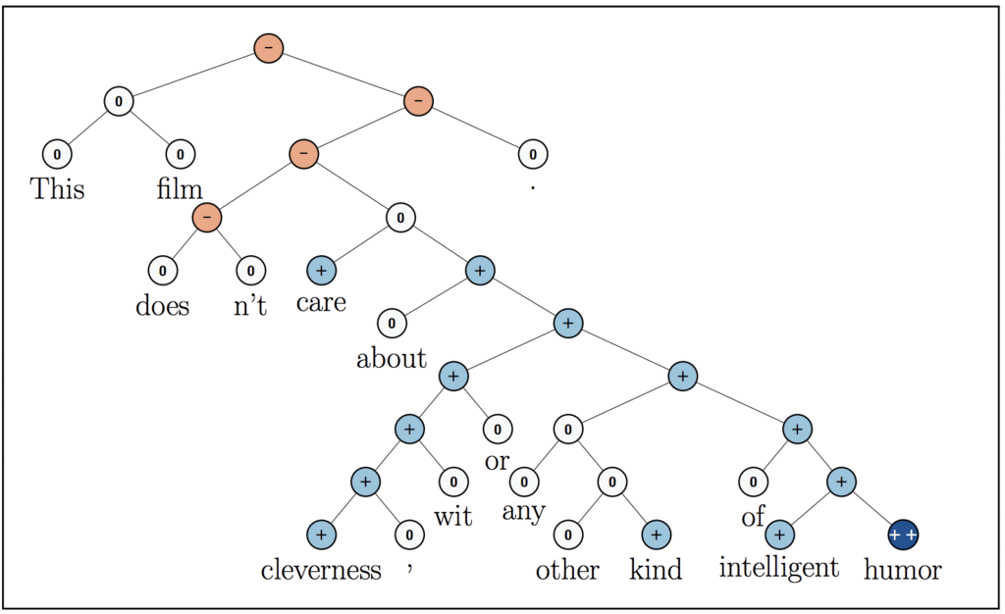
Recursive Neural Networks
Una red neuronal recursiva es un símil a la red neuronal recurrente. Entonces, si el mismo conjunto de pesos se aplica de forma recursiva en una entrada estructurada, entonces nacerá la red neuronal recursiva. Las redes neuronales recursivas están hechas de clase arquitectónica, que es principalmente operativa en entradas estructuradas. Los RNN están especialmente dirigidos a gráficos acíclicos.
Es una estructura de árbol profunda. Para condiciones como la necesidad de analizar la oración completa, se utilizan redes neuronales recursivas. Tiene una topología similar a la de un árbol. Los RNN permiten la ramificación de conexiones y estructuras con jerarquías.

Slide 12
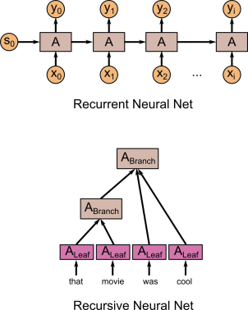
Recursive Neural Networks
Utilizan principalmente redes neuronales recursivas para la predicción de salidas estructuradas. Se realiza sobre estructuras de entrada de tamaño variable. Además, atraviesa una estructura determinada que también está en orden topológico. También lo hacen para predicciones escalares. Pero aquí el punto a tener en cuenta es que la red neuronal recursiva simplemente no responde a entradas estructuradas, sino que también funciona en contextos.
Cada serie de tiempo se procesa por separado. Un punto muy interesante para reflexionar es que la primera introducción de RNN ocurrió cuando surgió la necesidad de aprender representaciones de datos distribuidos de varias redes estructurales. Por ejemplo, términos lógicos.

Slide 13
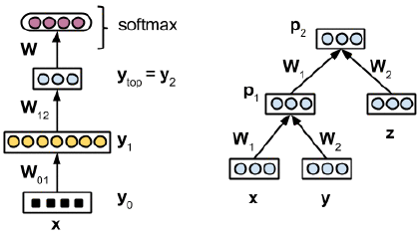
Recursive Neural Networks
Entonces, para generalizar, las redes recurrentes no difieren de las redes neuronales recursivas. Pero, de hecho, es una red neuronal recursiva. Existe un hecho relacionado con que las redes recursivas son intrínsecamente complejas y, por lo tanto, no se aceptan en una plataforma más amplia. Estas RNN son aún más costosas en todas las etapas y fases de aprendizaje computacional.
Algunas consideraciones de este modelo son:
Tienen el potencial de capturar dependencias de larga distancia.
Dos "tokens" pueden estar estructuralmente más cerca entre sí incluso aunque estén muy lejos en la secuencia de palabras
Ej: un verbo y su correspondiente objeto directo pueden estar muy lejos en términos de tokens si hay muchos adjetivos en el medio, pero son adyacentes en el árbol de sintaxis.
Sin embargo, el análisis es lento y depende del dominio.

Slide 14
4.
Cierre
Últimas ideas

Slide 15




¡Muchas gracias!
Oscar Daniel Acosta González
Licenciado en Matemáticas Aplicadas y Computación
Oscar Acosta
oscar.acosta.mac@gmail.com
/odacosta
Oscar Daniel Acosta González

